Slide 1
VERİMLİ DERS ÇALIŞMA TEKNİKLERİ
TÜRKOĞLU ADNAN MENDERES ANADOLU LİSESİ
PSK. DAN. MELİKE ESMER

Slide 2


Slide 3
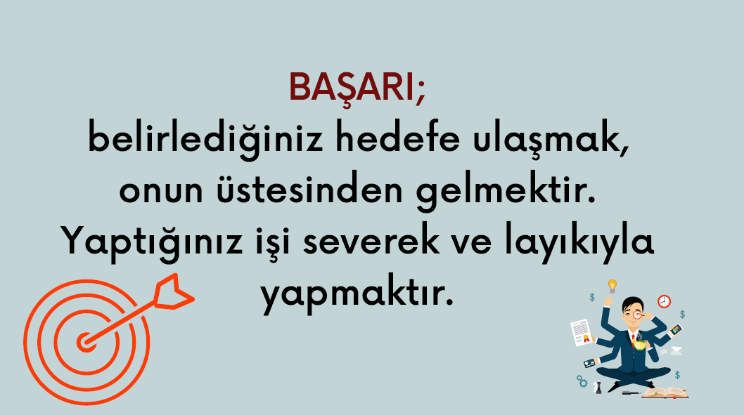

Slide 4
  Çoğu insan zekaya inanır, ben
  inanmıyorum.
  Bizi birbirimizden ayıran emektir.
  Ben çalışmaya inanıyorum.
AZİZ SANCAR

Slide 5

LGS, YKS, KPSS gibi sınavlar zekayı değil çalışmayı ölçer.
Bu sınavları zekiler değil düzenli ve sistemli çalışanlar
Kazanacaklar.
“BAŞARIYA GİDEN YOL ÇOK ÇALIŞMAKTAN DEĞİL, SİSTEMLİ ÇALIŞMAKTAN GEÇER “

Slide 6


Slide 7

ÇALIŞMANIN BENİM İÇİN NE KADAR
ÖNEMLİ OLDUĞUNU BİLİYORUM,
AMA ÇALIŞAMIYORUM !...

Slide 8
Yapılan araştırmalar, başarılı öğrencilerin bile yanlış ve kusurlu ders çalışma teknik, tavır ve alışkanlıklarına sahip olduklarını göstermektedir.
Okul başarısızlıklarının çoğunda yanlış ders çalışma teknik, alışkanlık ve tutumlarının payı büyüktür.

Slide 9
Biliyor muydunuz ???
Okuduklarımızın %10’unu;
İşittiklerimizin %20’sini;
Gördüklerimizin %30’unu;
Görüp işittiklerimizin %50’sini;
Söylediklerimizin %70’ini;
Yaptıklarımızın %90’ını
aklımızda tutarız.

Slide 10
NASIL DERS ÇALIŞMALIYIZ?
1- Hedef Belirle
2- Plan Yap
3- Uygula
4- Tekrar Et
5- Plana Sadık Kal

Slide 11

ÖNCE HEDEF BELİRLE

Slide 12
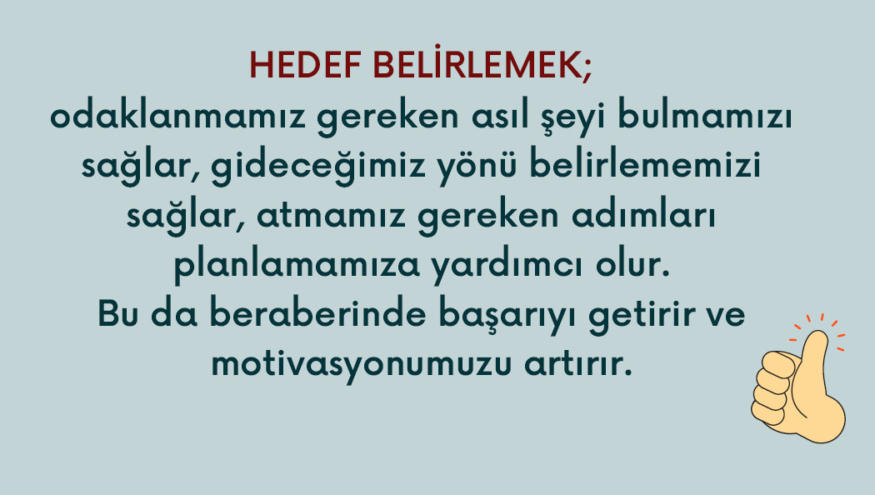

Slide 13
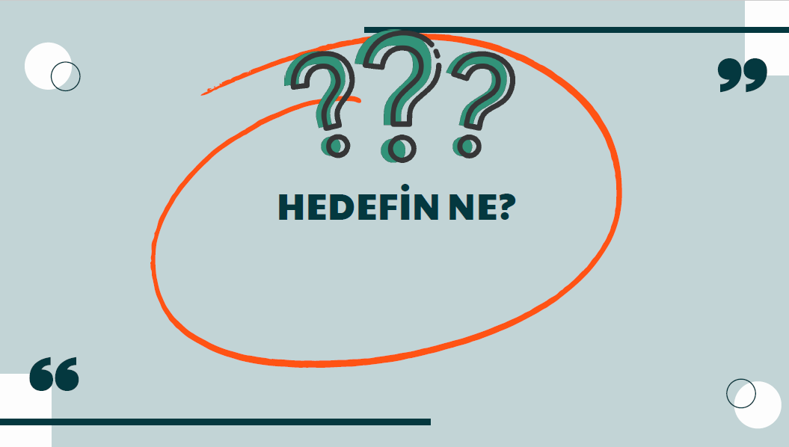

Slide 14
UNUTMAYIN!
Rotası(Yönü) belli olmayan gemiye hiçbir rüzgar fayda etmez.

Slide 15
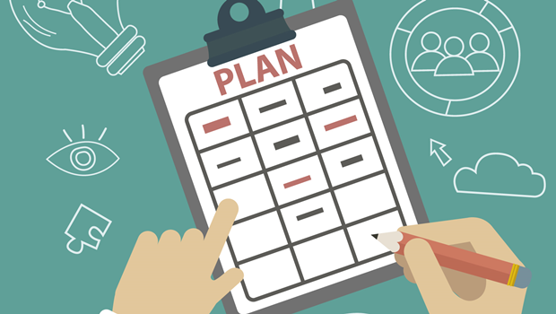
PLAN YAPMAK

Slide 16
PLANLI ÇALIŞMA:
Hedefe ulaşmak için bir plan yapın. HAFTALIK PLANLARINIZ olsun.
Plansız asla yola çıkmayın.
Hangi derse, ne zaman, ne kadar, haftanın hangi günlerinde çalışacağımızı,
Konu tekrarının zamanını PLANLAYACAĞIZ.

Slide 17
PLANLI ÇALIŞMA:
Zamanınızı etkili kullanabilmek için çalışma çizelgelerinizde;
Hangi gün ve saatte, hangi derse çalışacağınız,
Hangi konuyu, hangi gün çalışacağınız ve hangi gün tekrarını yapacağınız,
Haftalık ve aylık tekrarlarınız.

Slide 18

PLANI UYGULA

Slide 19

İYİ GÜZEL DE NASIL DERS ÇALIŞMALIYIZ?

Slide 20
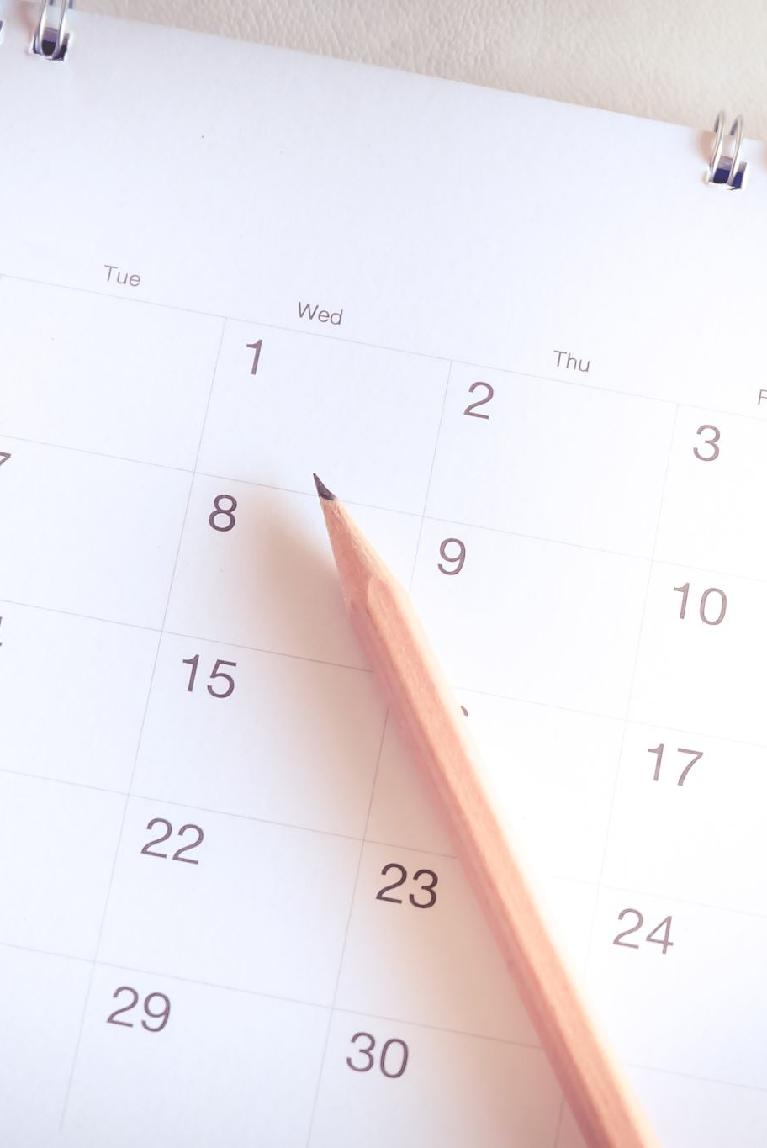
Dersi derste iyi dinleyin
Önemli Yerleri Not Alın
Yazarak çalışın
NOT Defterleriniz olsun

Slide 21
KONUYU ÖZÜMSE.
Konuyu bilmeyen birine anlatır gibi düşünüp anlatabilirsin
Anlatmak en iyi öğrenme şekillerindendir.
KONU Özümsendikten sonra SORU çözebilirsin Konuyu bilmeden soru çözmek başarısız olup moralinizin bozulmasına sebep olur.

Slide 22

30 dk kesintisiz çalışın 30 dakikadan sonra Odağınız dağılmaya başladığında mola verin.
Çalıştığınız ortamda ders eşyaları dışında DİKKATİNİZİ DAĞITACAK bir şey olmasın

Slide 23
Çalışma yeriniz derli toplu, sade, elden geldiğince sabit ve sakin olmalı!
Çalışma ortamınızı sık sık havalandırın!
Tv karşısında, gürültülü kalabalık aile ortamlarında ders çalışmak dikkatimizi ve verimli çalışmamızı düşürür!

Slide 24

FARKLI KAYNAKLARDAN YARARLANIN
Çalıştığınız dersle ilgili, anlamakta güçlük çektiğiniz konu olduğunda değişik kaynaklardan yararlanın.
Youtube gibi

Slide 25

ÇIKMIŞ SORULARI ÇÖZ

Slide 26
UNUTMAYIN..!
Öğrenilen bir bilginin;
1 Saat içinde %70 ini
24 saatte ise %80 nini
UNUTUYORUZ...

Slide 27

UNUTMAMAK İÇİN NE YAPMALIYIM?
!
1- Not tutmak (Dersi Dinle ve Not Al)
2- Düzenli tekrar Yapmak (Üzerinde Sık sık konuşmak)
3- Yatmadan önce gözden geçirmek
4- Konuyu başkasına anlatmak
5-Öğrendiğimiz konuyu uygulamak

Slide 28

Tekrarlar kar topuna benzer. Tepeden aşağıya yuvarlandıkça büyür, büyüdükçe hızı artar.

Slide 29
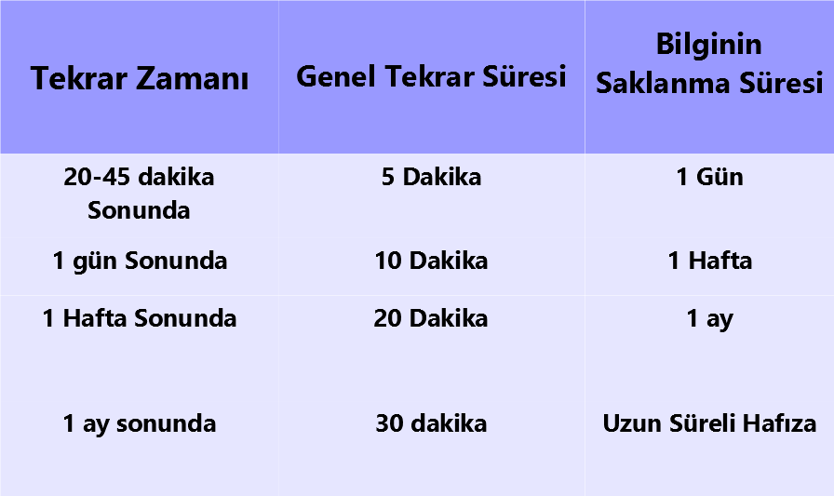
SİSTEMLİ BİR TEKRAR PROGRAMI GELİŞTİRİN!!

Slide 30

KENDİNİZİ ÖDÜLLENDİRİN
Çalışmalarınız sonucunda istediğiniz hedefe ulaştıkça kendinize küçük ödüller verin.
Örneğin; kendinize ‘bugünkü hedeflerimi gerçekleştirirsem uyumadan önce film izleyeceğim’, ‘çalıştığım bölümü bitirince, bir kahve içeceğim’ veya ‘bu üç sayfayı bitirmeden arkadaşlarımla çıkmayacağım ’ gibi kurallar ve ödüller koyduğunuzda çalışma isteğiniz artacak ve çalışmalarınızda süreklilik sağlanacaktır.

Slide 31
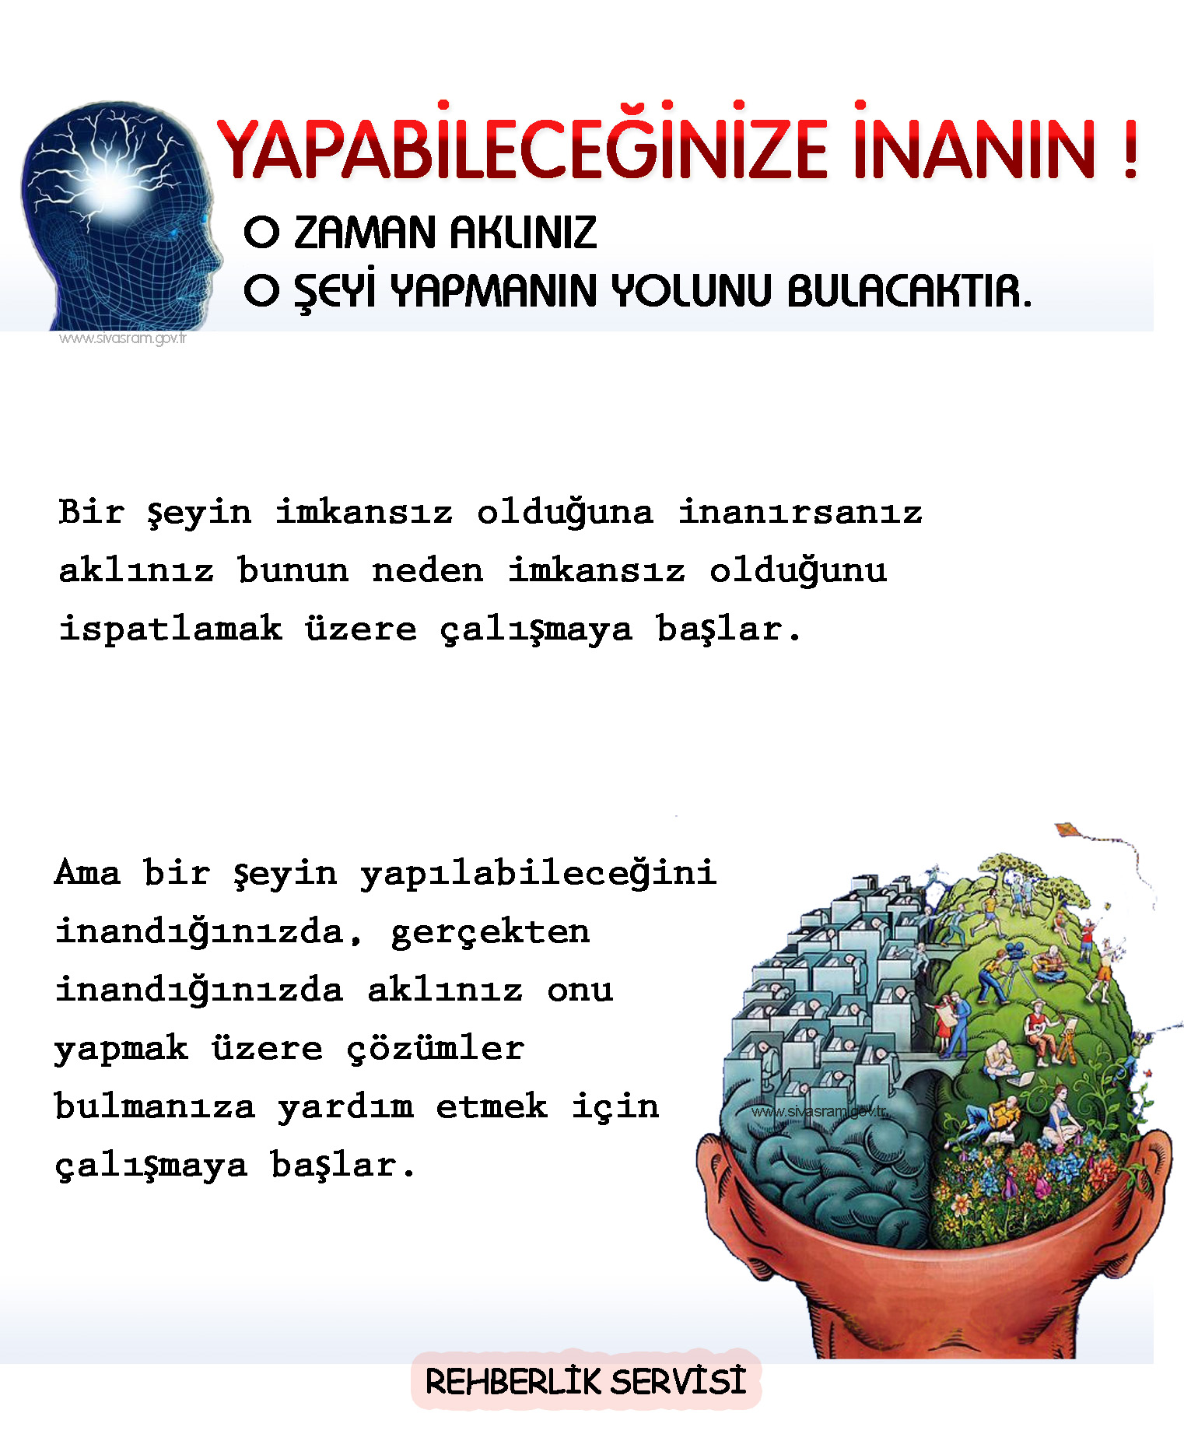
TATVAN REHBERLİK VE ARAŞTIRMA MERKEZİ

Slide 32


Slide 33
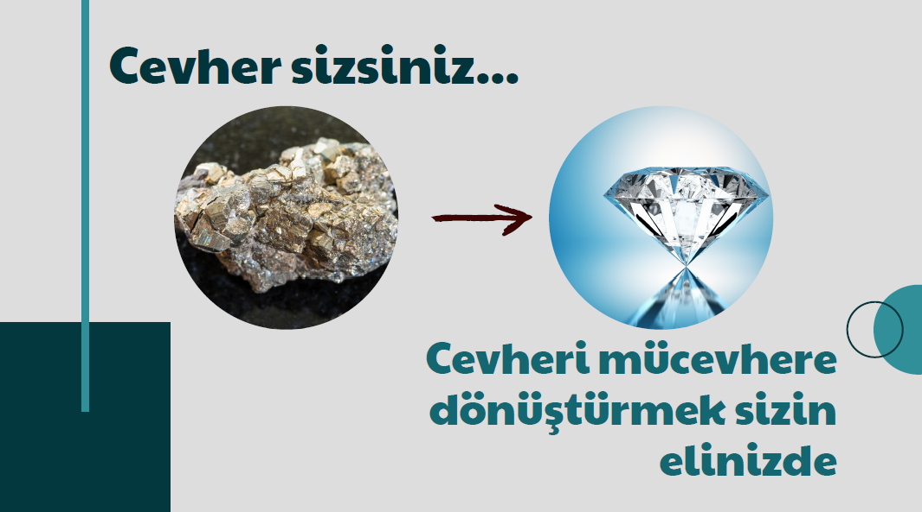

Slide 34


DİNLEDİĞİNİZ İÇİN

